Slide 1


Realisation d’une gestion de vente
Preparé par : Soukaina Serhani
Encadré par : Rahmouni Oussama
Bendriss Nizar

Slide 2
Plan
01
Introduction
03
Analyse et conception
02
04
Realisation
Context general du projet
06
Conclusion
Technologies utilisées
Démonstration
Organisme d’accueil
Problematique
Solution

Slide 3


Introduction

Slide 4

Organisme d’accueil
S.A.R.L
Crée en 1998

Slide 5







Domaines d’activités!
7 domaines d’activités

Slide 6
Contexte général du projet

Slide 7
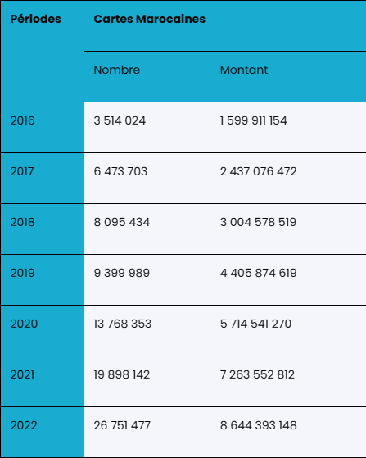
Contexte général

Slide 8

Context général

Slide 9
Solutions
Site web
Front/Back office
Securisé
Maintenable
Evolutive

Slide 10
01.
Analyse et conception

Slide 11
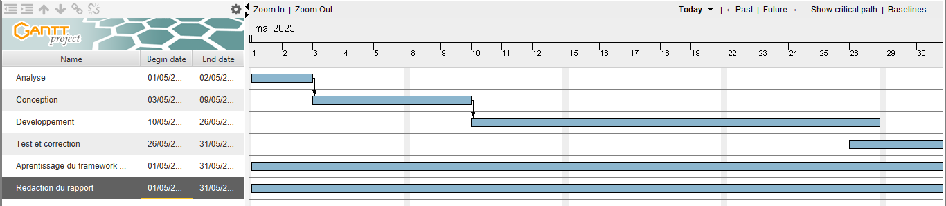
Diagramme de Gantt

Slide 12

Diagrammes des cas d’utilisation
Admin
Visiteur

Slide 13
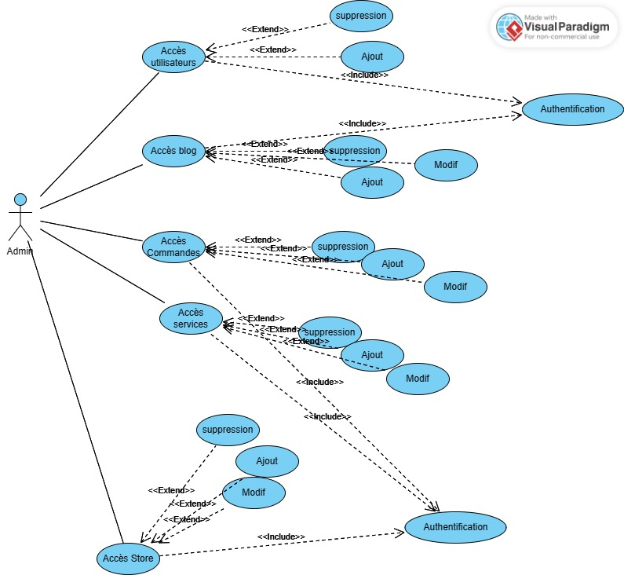

Slide 14
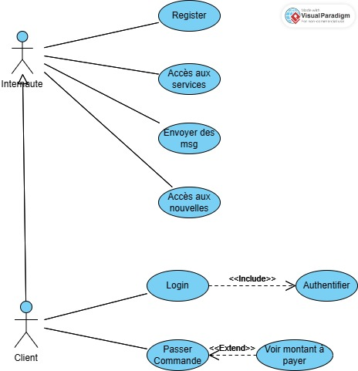

Slide 15
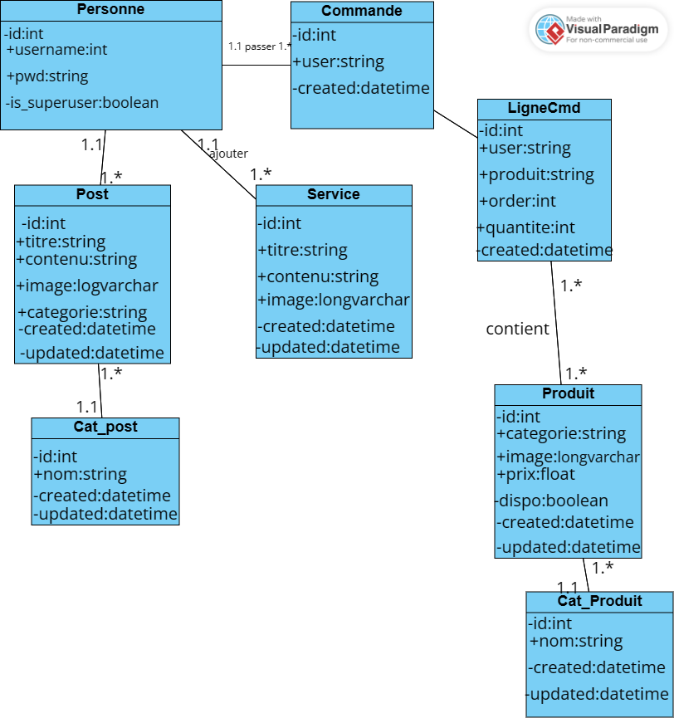
Diagramme de classe

Slide 16
Diagrammes de sequences

Slide 17
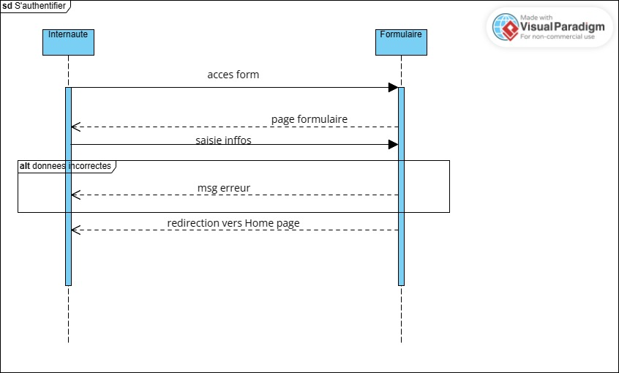

Slide 18
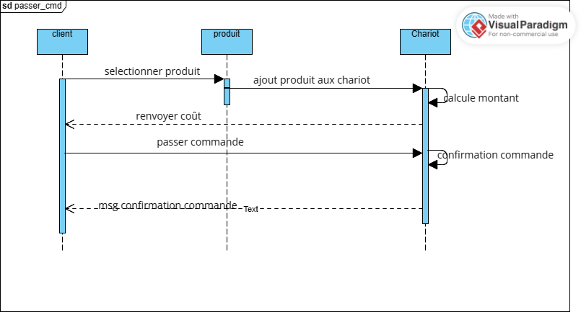

Slide 19
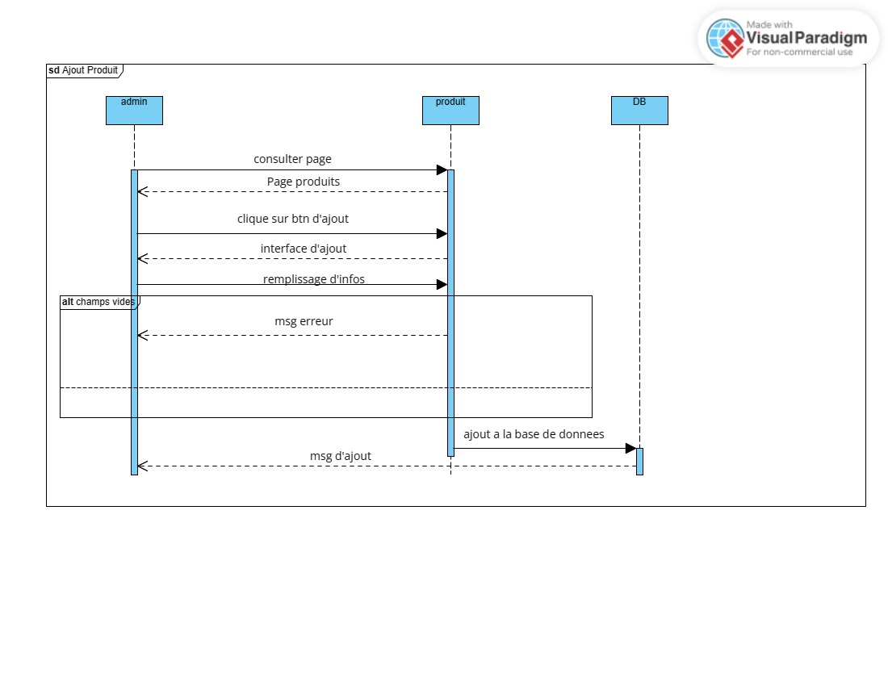

Slide 20






Réalisation
Technologies et Framework

Slide 21
Démonstration
.

Slide 22
Conclusion

Slide 23
MERCI

